Slide 1


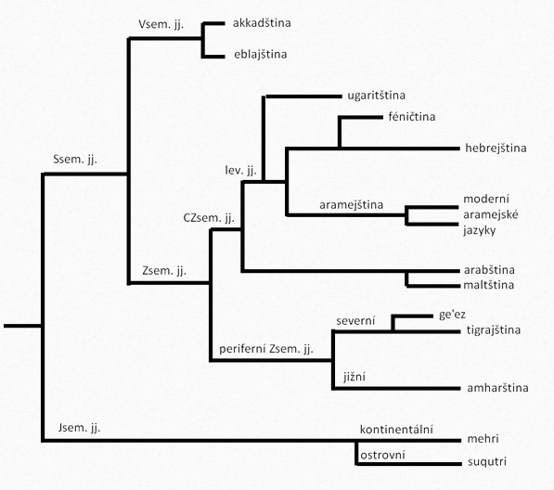

Shrnutí
kan. jj.
semitská jazyková větev
  fonologický systém
  morfologický systém
  časové vymezení
  územní vymezení
  způsob zápisu

Slide 2
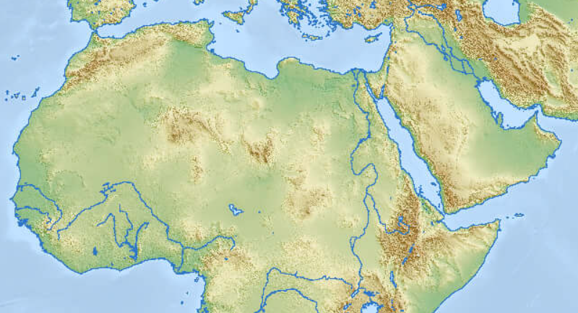
Územní a časové vymezení

